Slide 1
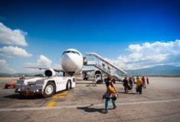
ACTi
機場監控解決方案

Slide 2
機場：概述
ACTi 提供端到端的解決方案，使用最高品質的高倍變焦攝影機、深度學習分析和伺服器，以增強機場安全以及員工和乘客的安全。這些基於人工智慧的解決方案涵蓋了機場航站樓及其周邊的戶外區域。
為了確保安全，ACTi 提供高倍變焦的子彈型攝影機和 PTZ，變焦可達 40 倍，並具備卓越的低光敏感度。這些攝影機即使安裝在距離目標較遠的地方，也能獲得清晰的特寫畫面，提供完美的證據。
ACTi 的高品質攝影機內建深度學習人工智慧，能協助機場安全管理——它們可以使用人臉識別技術檢測潛在嫌疑人，利用 ALPR 檢測機場周圍的黑名單車輛，並在檢測到人員出現在機場時發出警報。即使是高風險物品，如無人看管的物品，也會立即被人工智慧發現。
這個端到端的解決方案還包含影像管理系統，以及 CMS、電視牆、冗餘伺服器、備份伺服器、訪問控制伺服器等。該解決方案可擴展至無限大小。

Slide 3
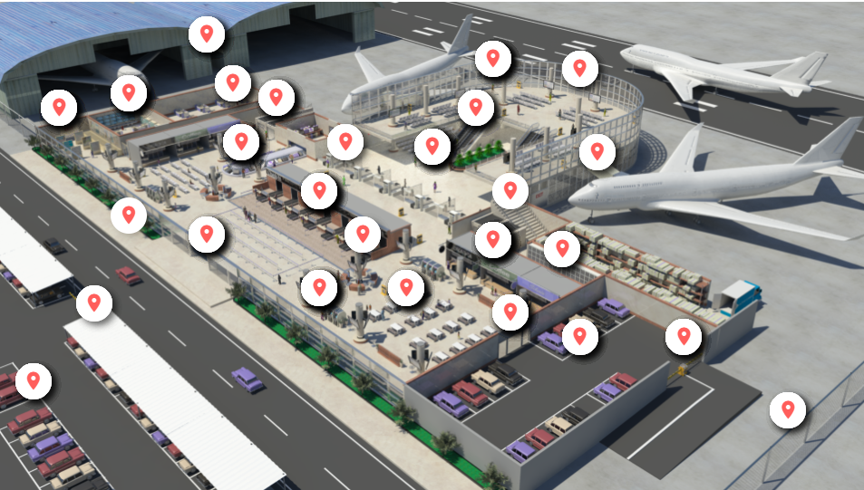
機場：地圖
機庫
辦公室
滑行道
安全門
手扶梯
控制室
候機樓
停機坪
報到
樓梯
入口
服務臺
周邊
儲物櫃
停車場
登機門
入口
停車場
停車場
周邊

Slide 4
機場：應用與位置
 | 入口 | 登機門 | 辦公室 | 安全門 | 服務臺 | 候機樓 | 滑行道 / 滑行道 | 周邊
未經授權的進入檢測 |  |  | 是 | 是 |  |  | 是
尾隨檢測 |  |  | 是 | 是 |  |  | 是
即時嫌疑人追蹤 | 是 | 是 | 是 | 是 | 是 | 是 | 是 | 是
車輛進入控制 |  | 是 |  |  |  |  | 是
飛機監控 |  |  |  |  |  |  | 是
人體溫度檢測 | 是 |  |  | 是 |  | 是
可疑物品檢測 | 是 | 是 |  | 是 | 是 | 是 | 是 | 是
隨時隨地監控 | 是 | 是 | 是 | 是 | 是 | 是 | 是 | 是
安全保障 | 是 | 是 | 是 | 是 | 是 | 是 | 是 | 是
擅自闖入檢測 |  |  |  |  |  |  | 是

Slide 5




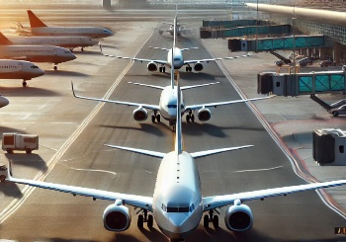
機場：應用
未經授權的進入檢測
使用影像分析檢測入侵嘗試並通知安全人員。
尾隨檢測
通過比較檢測到的人數與呈現的進入證件數量來檢測限制區域入口的尾隨行為。
即時嫌疑人追蹤
通過在影像管理系統中使用透明影像覆蓋按鈕無縫切換影像通道來追蹤嫌疑人。
車輛進入控制
在閘口的進入控制可以方便地使用自動車牌識別技術（ALPR）。
飛機監控
使用高倍變焦攝影機監控整個機場。

Slide 6
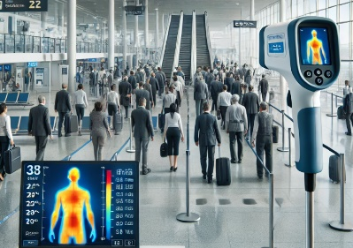





機場：應用
人體溫度檢測
透過高精度熱成像攝影機及內建的人臉識別人工智慧檢測異常人體溫度。
可疑物品檢測
檢測被遺留的物品，以防止嚴重的安全和危險隱患。
隨時隨地監控
在走動時使用移動設備監控監視攝影機的視角，以便即時回應事件。
安全保障
確保人員安全使用影像監控系統。
擅自闖入檢測
檢測未經許可進入該區域的人。

Slide 7


機場：應用
未經授權的進入檢測
使用影像分析檢測入侵嘗試並通知安全人員。
沒有監控影像，很難確定進入日誌中顯示的身份是否與實際進入的人相符。與監控系統整合的進出控制可以顯著防止因未經授權進入而導致的危機和損失。
這是基於人臉識別分析在ACTi的門禁系統中。
解決方案
閱讀

Slide 8

機場：應用
尾隨檢測
通過比較檢測到的人數與呈現的進入證件數量來檢測限制區域入口的尾隨行為。
每當刷卡時，系統將計算實際進入的次數。當不匹配時，系統將發出警報。這可以防止尾隨和搭便車。
這是基於人數計算分析和RFID技術。 閱讀更多。
解決方案
閱讀

Slide 9




機場：應用
即時嫌疑人追蹤
通過在影像管理系統中使用透明影像覆蓋按鈕無縫切換影像通道來追蹤嫌疑人。
透過影像管理系統介面追蹤嫌疑人，利用一鍵切換視圖的便利功能，打開嫌疑人移動方向的下一個區域視圖。此方法適用於實時視圖和回放。透過這種方法，可以立即找出嫌疑人的去向，並立即派遣警員處理情況。
這是基於ACTi的NVR 3和CMS 2的獨特視覺追蹤功能。
解決方案
閱讀
閱讀
閱讀

Slide 10

機場：應用
車輛進入控制
在閘口的進入控制可以方便地使用自動車牌識別技術（ALPR）。
除了最高安全設施外，大多數地點都可以受益於自動門控制，而不需要門衛隨時在場。只有白名單上的車輛可以進入場地。此外，可以設置黑名單，當黑名單上的車輛出現時，立即提醒保安人員。
這是基於ALPR分析技術，內建於ACTi攝影機中。閱讀更多。
解決方案
閱讀

Slide 11

機場：應用
飛機監控
使用高倍變焦攝影機監控整個機場。
在機場的各個位置，如登機口和入口、裝載區、停車場等，將設置語音接入點作為對講機。員工和訪客可以立即使用該功能與保安人員交談。
這是基於高倍子彈型攝影機和PTZ攝影機，最高可達40倍，以及NVR 3或CMS 2作為管理伺服器。閱讀更多。
解決方案
閱讀
閱讀
閱讀

Slide 12



機場：應用
人體溫度檢測
透過高精度熱成像攝影機及內建的人臉識別人工智慧檢測異常人體溫度。
為了防止疾病的傳播，設有智能監控設備，可以使用專門設計的高精度熱成像儀從遠處檢測高體溫。這些攝影機將首先使用其深度學習AI檢測人臉，然後利用熱成像分析每個面孔，並獲得面部的準確溫度讀數。超過閾值的溫度將觸發事件。
這是基於溫度檢測分析技術，內建於ACTi熱成像攝影機中，如VMGB-370，VMGB-371。
解決方案
閱讀
閱讀
閱讀
閱讀
閱讀

Slide 13
機場：應用
可疑物品檢測
檢測被遺留的物品，以防止嚴重的安全和危險隱患。
未被看管的物品，如包包、箱子、行李車、嬰兒車和推車，被視為風險物品，應迅速處理。這些物品有時可能會被意外遺忘在那裡。及早檢測可以防止它們被盜。這些物品很少會構成惡意威脅。它們可能會偽裝成爆炸物或其他危險物質。
這是基於未被看管物品檢測分析，內建於ACTi攝影機中。閱讀更多。
解決方案
閱讀
閱讀
閱讀
閱讀

Slide 14

機場：應用
隨時隨地監控
在場地內走動時，使用行動裝置監控監視攝影機的視角，以便即時回應事件。
通用的行動應用程式，設計用於遠端訪問NVR、CMS或攝影機以進行影像回放和管理。
功能：即時查看和回放、按事件搜索影像錄影、PTZ控制、Google地圖、啟用數位輸出、從攝影機的記憶卡回放
這是基於ACTi行動客戶端，適用於Android和iOS。它是免費的。
解決方案
閱讀
閱讀
閱讀

Slide 15

機場：應用
安全保障
確保人員安全使用影像監控系統。
ACTi提供監控解決方案，以確保安全，並同時進行概覽和細節監控。透過在商店的中心或角落安裝具有寬廣視角的攝影機，可以完美覆蓋整個區域。同時，進入場地的人臉可以被隱蔽安裝在入口高度條上的隱蔽攝影機捕捉。
對於大型項目，ACTi TV Wall 允許在不同的顯示器上同時顯示多個視圖。獲得完整的概覽以改善情境意識和操作效率。
解決方案
閱讀
閱讀
閱讀
閱讀
閱讀

Slide 16

機場：應用
擅自闖入檢測
檢測未經許可進入該區域的人。
當一個人未經許可進入他人的土地或財產時，這被視為擅闖，並且是非法的。有些地方幾乎總是對陌生人限制進入，例如整個機場區域。在夜間進入這些區域將被視為擅闖。
這是基於 ACTi 攝影機內部的 進入區域 偵測 分析。 閱讀更多。
解決方案
閱讀
閱讀
閱讀
閱讀
閱讀

Slide 17
推薦產品與地點
 | 入口 | 登機門 | 辦公室 | 安全門 | 服務臺 | 候機樓 | 滑行道 / 滑行道 | 周邊
熱成像攝影機 (VMGB-370, VMGB-371) | 是 | 是 |  | 是 |  | 是 | 是 | 是
對講機 (Q950) |  |  | 是 | 是 |  | 是 | 是
自動車牌識別子彈攝影機 (A426) |  | 是
門禁控制站 (R1- R7- 系列讀取器/控制器) | 是 | 是 | 是 | 是 |  |  | 是
防止尾隨的人數計數器 (Q963) | 是 | 是 | 是 | 是 |  |  | 是
高倍變焦攝影機 |  |  |  |  |  | 是 | 是 | 是
一般監控子彈 (3xx, 4xx系列) | 是 | 是 | 是 | 是 | 是 | 是 | 是 | 是
一般監控圓頂 (91x, 7xx, 8xx系列) | 是 | 是 | 是 | 是 | 是 | 是 | 是 | 是
監控PTZ (95x/96x/97x系列) | 是 | 是 | 是 | 是 | 是 | 是 | 是 | 是

Slide 18
產品與管理伺服器
 | Windows NVR (NVR 3) | 門禁控制智慧伺服器
熱成像攝影機 (VMGB-370, VMGB-371) | 是 | 是
對講機 (Q950) | 是
自動車牌識別子彈攝影機 (A426) | 是 | 是
門禁控制站 (R1- R7- 系列讀取器/控制器) |  | 是
防止尾隨的人數計數器 (Q963) | 是 | 是
高倍變焦攝影機 | 是 | Y*
一般監控子彈 (3xx, 4xx系列) | 是 | 是
一般監控圓頂 (91x, 7xx, 8xx系列) | 是 | 是
監控PTZ (95x/96x/97x系列) | 是 | Y*
PTZ控制可透過NVR介面使用。

Slide 19

Windows NVR (NVR 3)
NVR 3 是最著名的 ACTi 產品之一 – 它是一個專業且優雅的網路錄影機平臺，擁有廣泛的功能和極其可靠的性能，提供兩個版本 (瞭解更多)。
功能 | NVR 3 商業版 | NVR 3 企業版
最大通道數 | 100 | 200 (獨立NVR 256)
免費ACTi攝影機通道包含 | 32 | 1
免費 3rd 派對攝影機頻道包含 | 1 | 1
CMS 支援 | 否 | 是
POS、存取控制、網路 IO 支援 | 否 | 是
電子地圖 | 是 | 是
谷歌地圖 | 否 | 是
顯示內嵌網站 | 否 | 是
PTZ 控制 | 是 | 是
冗餘支援 (N+1, N-to-N) | 是 | 是
工作站、網頁客戶端、行動客戶端 | 是 | 是
顯示佈局 (最大網格大小) | 225 | 225

Slide 20


門禁控制智慧伺服器
存取控制智慧伺服器 (ACSS) 是一款易於使用的存取控制軟體，用於管理 員工和訪客的進出 通過門和閘門，以及管理 員工考勤。 (瞭解更多)
核心功能
存取控制管理 門、閘、鎖、面部識別*、卡片、ALPR*、尾隨* 偵測
考勤管理 工作班次，打卡，下班，遲到，缺席
訪客管理 臨時訪客的登記
建築工地管理 臨時工地管理
餐飲訂購管理 方便管理員工服務
會議室管理 預訂公司內可用的會議室
客戶到達管理 追蹤客戶到達約定的時間

Slide 21





ACTi 深度學習 AI 攝影機產品線
深度學習是一種人工智慧（AI）中的方法，教導電腦以受人類大腦啟發的方式處理數據。深度學習模型能夠識別圖片、文本、聲音及其他數據中的複雜模式，以產生準確的見解和預測。
型號 | A426 | A826 | A952 | A956 | Q83
照片
類型 | 變焦子彈 | 變焦圓頂 | 高速圓頂 | 高速圓頂 | 多影像器
解析度 | 5MP | 5MP | 8MP | 2MP | 20MP
鏡頭 | 4.4倍變焦 | 4.4倍變焦 | 22倍變焦 | 40倍變焦 | 4個變焦鏡頭
內建車輛相關分析 | 車輛計數、車輛越線檢測、車輛進入區域檢測、車輛錯誤方向檢測、車輛逗留檢測、車輛追蹤、停車檢測、車牌檢測、自動車牌識別

Slide 22


A426 機場安裝
PMAX-0534
帶接線盒的桿安裝，支持 3.25" 到 7.0" 的桿
A426
5MP 變焦子彈攝影機，具備 D/N、自適應紅外線、極端寬動態範圍、SLLS、4.4x 變焦鏡頭，深度學習 AI

Slide 23


ALPR 攝影機 (A426)
該 AI 攝影機能夠同時識別多條車道上的多個車牌。
觀看影像
https://www.acti.com/video/v2902
ALPR 攝影機 + NVR 3
ACTi NVR 3 支持深度學習 AI 事件和元數據。當檢測到黑名單上的車輛時，NVR 將顯示即時警報。
觀看影像
https://www.acti.com/video/v2904

Slide 24





ACTi AI 解決方案架構
行動客戶端
電子郵件
警報
警報
影像
影像
實時
分析數據
實時
分析數據，警報
人工智慧攝影機
NVR 伺服器
(ACTi NVR 3 企業版)
NVR 客戶端

Slide 25
ACTi 與伺服器端 AI 供應商相比的優勢
數百個通道的深度學習分析可以由單一的 VMS 伺服器管理，僅需使用一般的伺服器硬體配置。伺服器端的 AI 解決方案通道數量有限，且需要非常昂貴的硬體。
當 VMS 不必承擔運行可能消耗伺服器資源至極限的分析時，影像錄製功能的安全性會更高。
對事件的反應更快——人工智慧攝影機可以控制附近的 PTZ 攝影機以便即時反應，獲得更好的場景影像覆蓋。在 VMS 端處理的分析將過於緩慢，無法進行適當的反應。
由於 AI 功能內建於攝影機，因此伺服器端不需要任何與分析相關的許可證。因此，在某些情況下，VMS 的成本比伺服器端 AI 解決方案低至 10 倍。

Slide 26
NVR 和 CMS 功能
ACTi NVR 3 企業版（及 CMS 2）管理來自攝影機的分析事件如下：
設置分析規則和閾值 – 例如，群眾有多大，多久被視為徘徊。
接收來自所有攝影機的即時分析事件，並根據預定的行動作出回應，例如發送電子郵件、在 VMS 螢幕上即時彈出影像通道等。
自動將影像推送到巡邏保安的移動應用程式。
按特定過濾規則、書籤、縮略圖進行搜索。

Slide 27

購買地點
通過授權經銷商
https://www.acti.com/Corporate/WhereToBuy
直接從 ACTi 公司購買
電子郵件：sales@acti.com
電話（美國）： +1-866-410-2284（免付費）
電話（非美國）： +886-2-2656-2588

Slide 28
支援與服務
技術支援
- 在線客戶幫助臺 - https://www.acti.com/chd
- 電話支援
美國: +1-866-410-2284 (免付費)
其他地區: +886-2-2656-5200
RMA 服務
- 保固
- 維修服務
訓練
- 自學

